Slide 1
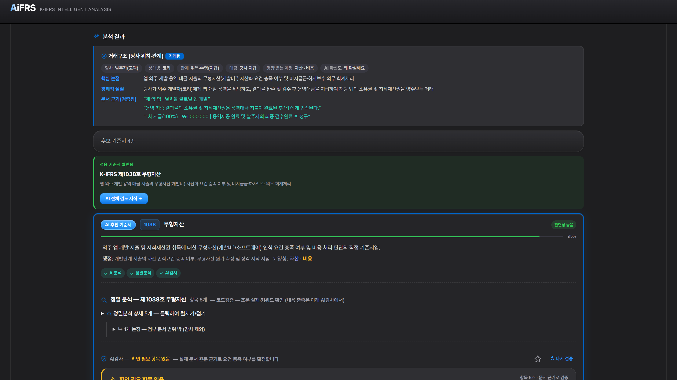
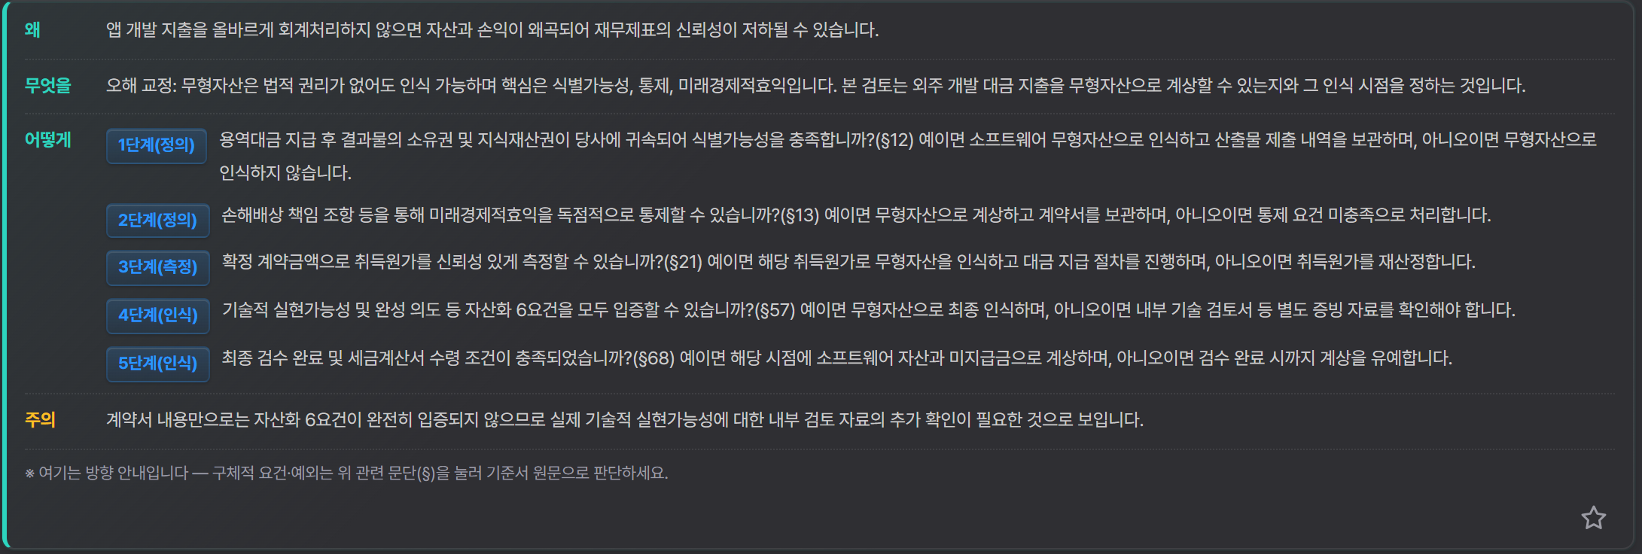
AiFRS · 헥토이노베이션 AI 해커톤 2026 원페이저
기준서 검토의 출발점을 만드는 AI, AiFRS
K-IFRS 앞에서 막막한 초보 회계담당자에게, 봐야 할 기준서와 이어지는 설명을 제공합니다
BEFORE · 기존 방식
여러 기준서를 찾아 내 사례에 맞는지 일일이 비교하느라 오래 걸립니다
AFTER · AiFRS
문서를 올리면 봐야 할 기준서가 정리되고, 모르는 부분은 그 자리에서 바로 이어서 물어볼 수 있습니다
초보 회계담당자 기준으로 설계
기준서 원문을 봐도 막막한 담당자가 모든 설명과 문구의 제 1 기준입니다
4-STEP PIPELINE
AI 분석
›
정밀분석
›
AI 감사
›
쉬운 설명 · 후속 Q&A
30분
5,468
854
실제 분석 화면 — 계약서 1건을 올린 결과
기준서 탐색 시간 3~4시간 → 30분 이내
내장 K-IFRS 문단 50개 기준서 전체
쉬운 해설 용어 초보자 눈높이 팝업
HECTO INNOVATION

